Slide 1

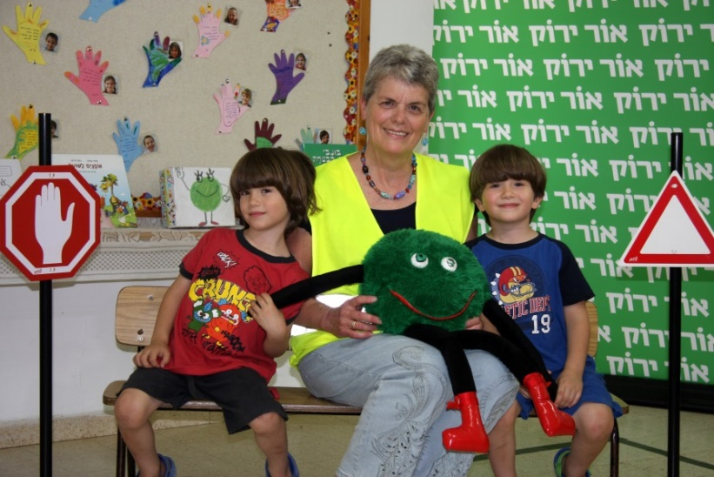
תכנית זה"ב בגן יוצאת לדרך! מועצה אזורית עמק חפר מתחדשת בפעילות מתנדבים בגני הילדים תכנית זה"ב בגן היא תכנית ארצית להתנדבות גמלאים בגני ילדים. התכנית חרטה על דגלה את נושא בטיחות בדרכים כדרך חיים. התכנית מופעלת ע"י עמותת אור ירוק ,תנועת של"מ- החברה למתנ"סים ובשיתוף משרד החינוך. מפגש היכרות עם התכנית יתקיים ביום 16/1/19 בשעה 10:00 בבית העם של הדר עם. גמלאים המעוניינים להתנדב אחת לשבוע בגן הקרוב לאזור מגוריהם, יזכו בחוויה משמעותית וישתתפו במפגשי הכשרה. לפרטים ניתן לפנות למירה לבנה טל' – 052-8587402 מתנדבת ורכזת פעילות זה"ב בגן או לפליסה ליס טל' - 054-4688119 מתנדבת היחידה להתנדבות- אגף הרווחה והשירותים החברתיים- מועצה א. עמק חפר

